Slide 1
פרויקט סוף - ארכיטקטורה ומבנה מחשבים Pipelined MIPS
מרצה: ד"ר יבגני גרשיקוב
מגישים: ולדימיר סרוב 317569341
ניב כהן 312142524

Slide 2
Pipeline MIPS
הצגת הבעיה:
למעבד ה-MIPS החד מחזורי קיימים הגבלות מסוימות, נרצה להאיץ את פעולתו ע"י מיקבול של ביצוע הפקודות.
אחת הבעיות היא פעולה בתדר נמוך יחסית מאחר וזמן המחזור תלוי בפקודה הארוכה ביותר (LW) מה שגורם ל-throughput נמוך.
פתרון הבעיה:
אחד הפתרונות לבעיה זו היא שימוש ב-Pipeline כך נוכל לבצע מספר פקודות במקביל כאשר כל אחת מהפקודות תהיה בשלב אחר בביצוע בכל מחזור שעון.
לצורך כך נצטרך להוסיף רגיסטרים שיחצצו בין השלבים, דבר זה מוביל ליתרון נוסף והוא שיפור ה-throughput של המעבד מאחר וזמן המחזור אינו תלוי בפקודה הארוכה ביותר אלא בשלב הארוך ביותר.

Slide 3
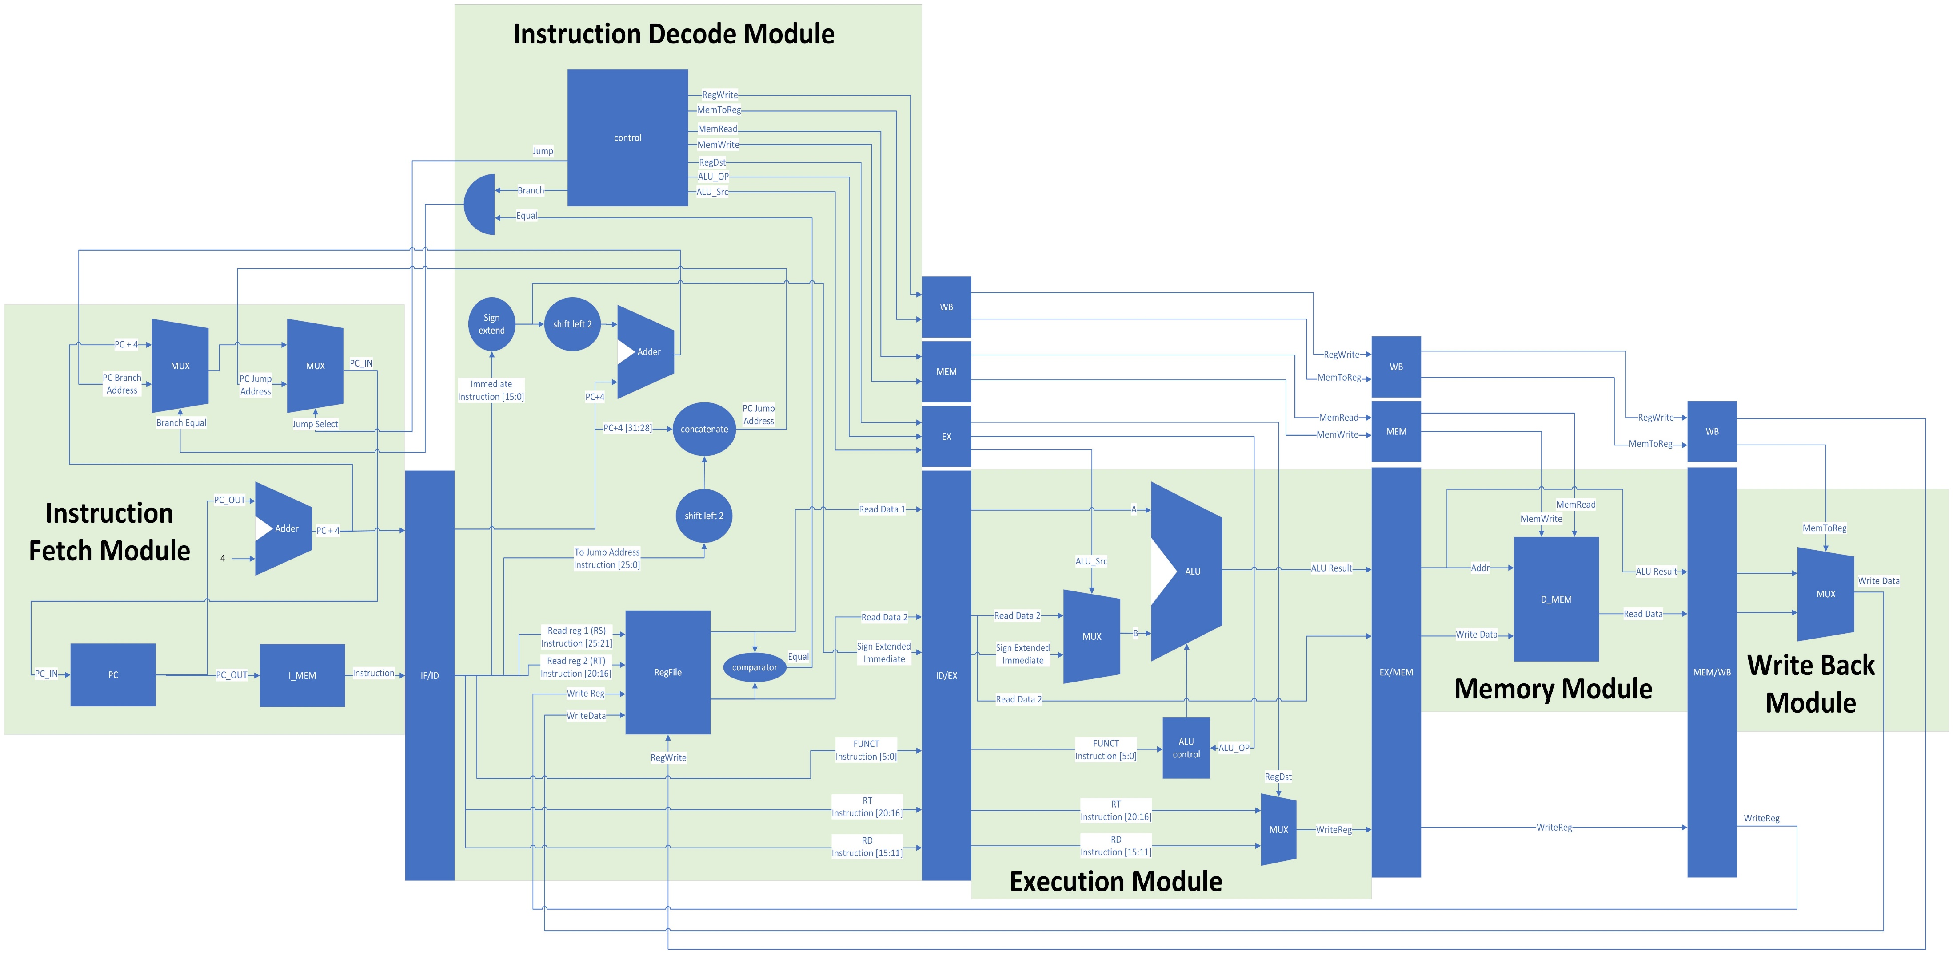
דיאגרמת בלוקים של ה-Pipelined MIPS

Slide 4
מימוש Pipeline MIPS
המימוש של מעבד ה-Pipelined MIPS ב-VHDL נעשה בארכיטקטורה מבנית.
המעבד בנוי ממספר תתי בלוקים מרכזיים:
Instruction Fetch Module
Instruction Decode Module
Execution Module
Memory Module
Write Back Module
רגיסטרי ביניים החוצצים בין המודולים הנ"ל.

Slide 5
מימוש Instruction Fetch Module
העיקרון של אופן פעולת המודול הוא להביא את הפקודה הבאה שאמורה להתבצע בתוכנית בהתחשבות במקרים של קפיצה או הסתעפות.
המימוש של ה-Instruction Fetch Module ב-VHDL נעשה בארכיטקטורה מבנית.
המודול בנוי ממספר תתי בלוקים מרכזיים:
רגיסטר PC (program counter)
זיכרון פקודות – Instruction Memory
רכיבי mux לצורך מיתוג כתובת הפקודה הבאה.
מחבר מלא של 32 סיביות לצורך חישוב הכתובת הבאה בזיכרון.

Slide 6
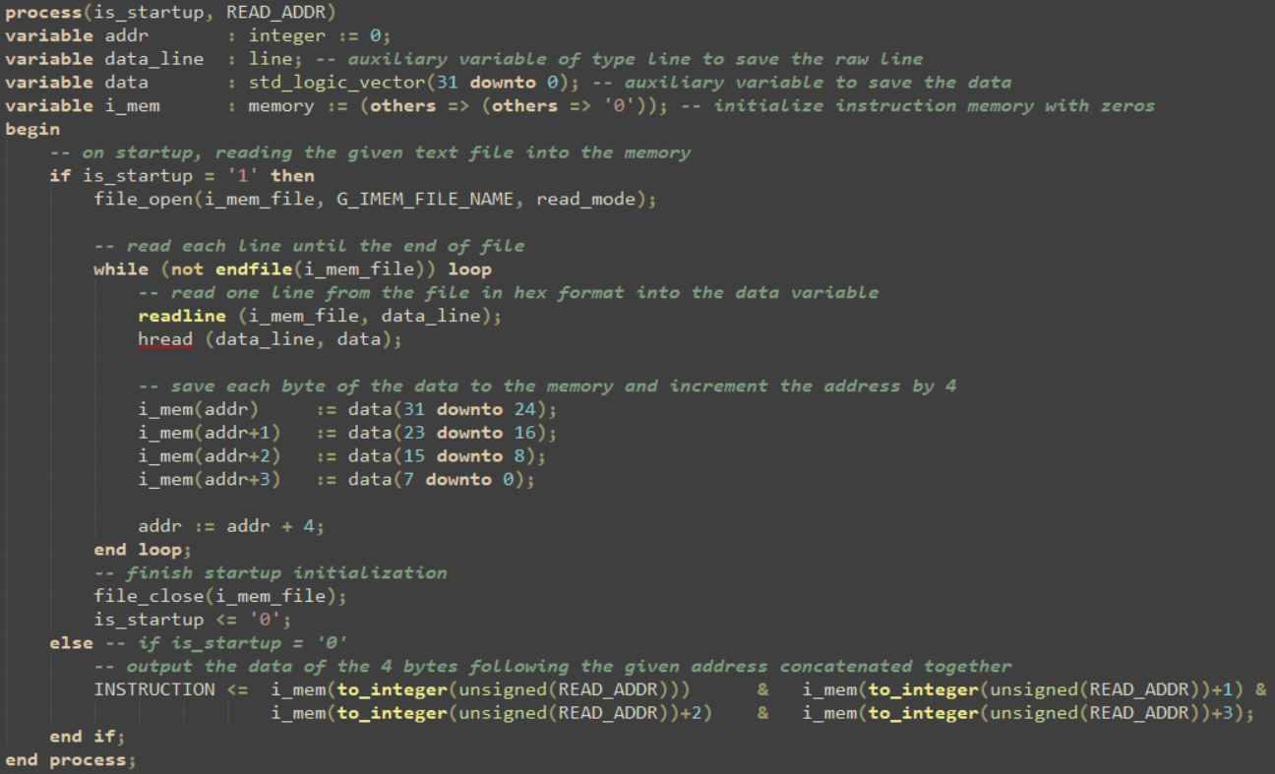
מימוש Instruction Memory

Slide 7
מימוש Instruction Memory - המשך
בקטע הקוד הנ"ל יש שני חלקים בתוך ה-process:
הראשון הוא אתחול הזיכרון בהפעלה הראשונית, בקטע זה פותחים קובץ טקסט וקוראים אותו שורה אחרי שורה כאשר כל שורה היא מילה (32 ביט) בזיכרון, כלומר רצף של 4 כתובות עקובות החל מהכתובת הנוכחית (בכל שורה בקובץ כתובה מילה בבסיס הקסאדצימלי).
בחלק השני לאחר אתחול הזיכרון המוצא INSTRUCTION מקבל שרשור של 4 תאים עוקבים בזיכרון כאשר בכתובת הנמוכה נמצא ה- MSB ובכתובת הגבוהה נמצא ה-LSB.

Slide 8
מימוש Instruction Decode Module
העיקרון של אופן פעולת המודול הוא לפענח את הפקודה המגיעה משלב ה-Instruction Fetch. המודול אחראי על הבאת מידע מרגיסטרים ושמירת מידע לרגיסטרים, טיפול בערכים המגיעים מהפקודה וייצור אותות בקרה.
במקרה שלנו המודול מטפל גם בחישוב כתובות קפיצה והסתעפות והחלטה האם קיימת קפיצה או הסתעפות.
המימוש של ה-Instruction Decode Module ב-VHDL נעשה בארכיטקטורה מבנית.
המודול בנוי ממספר תתי בלוקים מרכזיים:
Register File – זיכרון רגיסטרים.
Control Unit – בקר האחראי על יציאת אותות בקרה שונים בהתאם לפקודה שהתקבלה.
מחבר מלא של 32 סיביות לצורך חישוב כתובת ההסתעפות.
משווה, ביחד עם סיגנל ה-Branch משמש לקביעה האם יש הסתעפות.

Slide 9
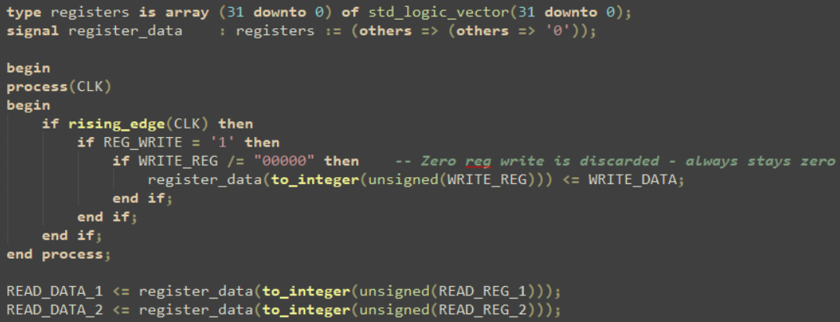
מימוש Register File

Slide 10
מימוש Register File - המשך
בלוק ה-Register File מכיל זיכרון של 32 רגיסטרים בגודל 32 ביט כל אחד.
הבלוק מקבל שתי כניסות לקריאה של שני רגיסטרים והתוכן שלהם יוצא החוצה בכל רגע נתון.
בנוסף יש כניסה אחת לכתיבה של רגיסטר כאשר כל הרגיסטרים יכולים להיכתב פרט לרגיסטר $zero, הכתיבה לרגיסטרים מתבצעת בעליית שעון ומנוהלת ע"י אות בקרה לאפשור הכתיבה.

Slide 11
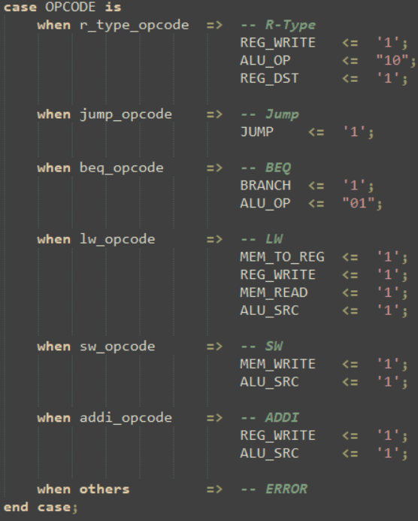
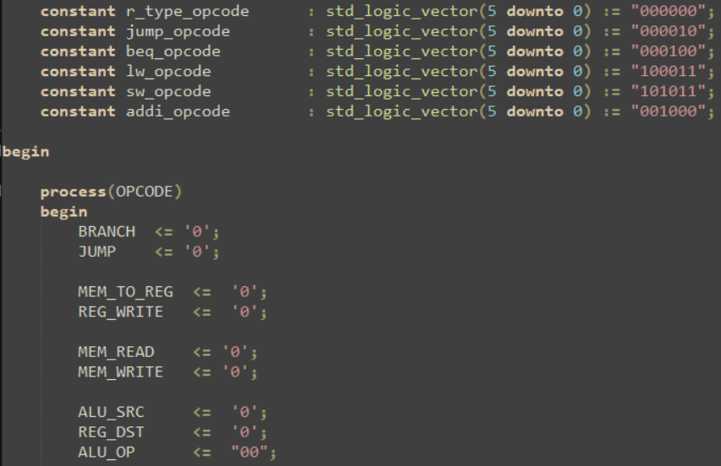
מימוש Control Unit

Slide 12
מימוש Control Unit - המשך
בלוק ה-Control Unit ב-Pipelined MIPS הוא מערכת צירופית, לכן עבור כל סוג של OPCODE הוא מוציא את אותות הבקרה המתאימים לאותו סוג של פקודה.
ה-Control Unit שלנו תומך בפקודות הבאות:
פקודות מסוג R-type
Jump
Branch Equal
Load Word
Store Word
Add Immediate

Slide 13
מימוש Execution Module
העיקרון של אופן פעולת המודול הוא ביצוע פעולות חישוביות ולהעבירם הלאה.
המודול מקבל מידע ואותות בקרה אשר לפיהם החישוב המתאים מתבצע ועובר לשלב הבא.
בנוסף בשלב זה נקבע לאיזה רגיסטר ייכתב המידע בהמשך (במידת הצורך) על פי אות הבקרה RegDst.
המימוש של ה-Execution Module ב-VHDL נעשה בארכיטקטורה מבנית.
המודול בנוי ממספר תתי בלוקים מרכזיים:
ALU – מבצע פעולות חישוביות על המידע בכניסתו.
ALU Control Unit נותן אותות בקרה ל-ALU על מנת שיבצע את החישוב המתאים.
.רכיבי mux לצורכי מיתוג אות המידע בכניסת ה-ALU ובחירת הרגיסטר אליו נכתוב את המידע.

Slide 14
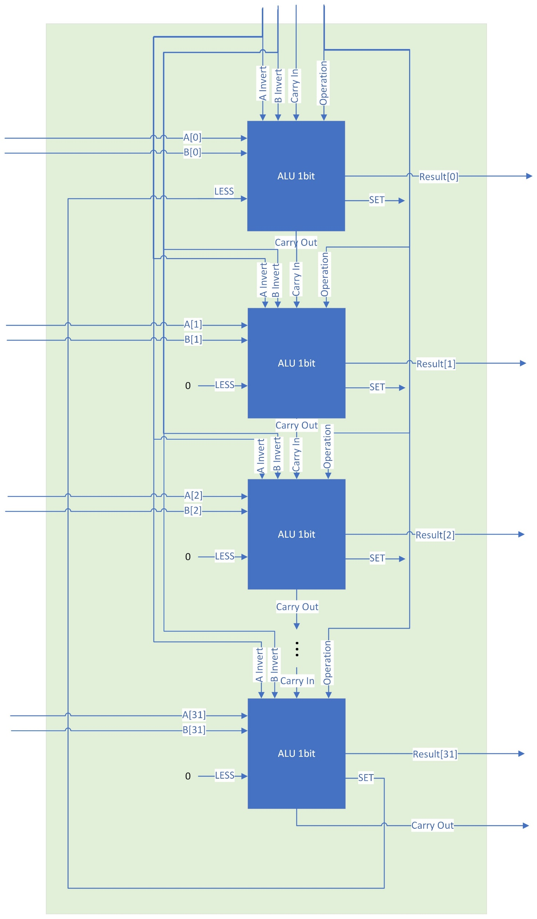
מימוש ALU 32bit
בלוק ה-ALU מומש בארכיטקטורה מבנית המורכב מ-32 ALUs של 1 ביט כל אחד.
כפי שניתן לראות קווי הבקרה A Invert, B Invert ו-Operation משותפים ונכנסים לכל אחד מהם.
קו ה-Carry In נכנס ל-ALU של ה-LSB ובשאר ה-ALUs ה-Carry In הוא ה-Carry Out של ה-ALU הקודם.
עבור פעולת SLT, קו ה-SET של ה-ALU של ה-MSB מהווה את סיבית הסימן של תוצאת החיסור. מכאן נחבר אותו לכניסת ה-LESS של ה-ALU של ה-LSB ובכל השאר נכניס 0 בכניסת ה-LESS, כך נקבל תוצאה של 0 או 1 בפעולת SLT.

Slide 15
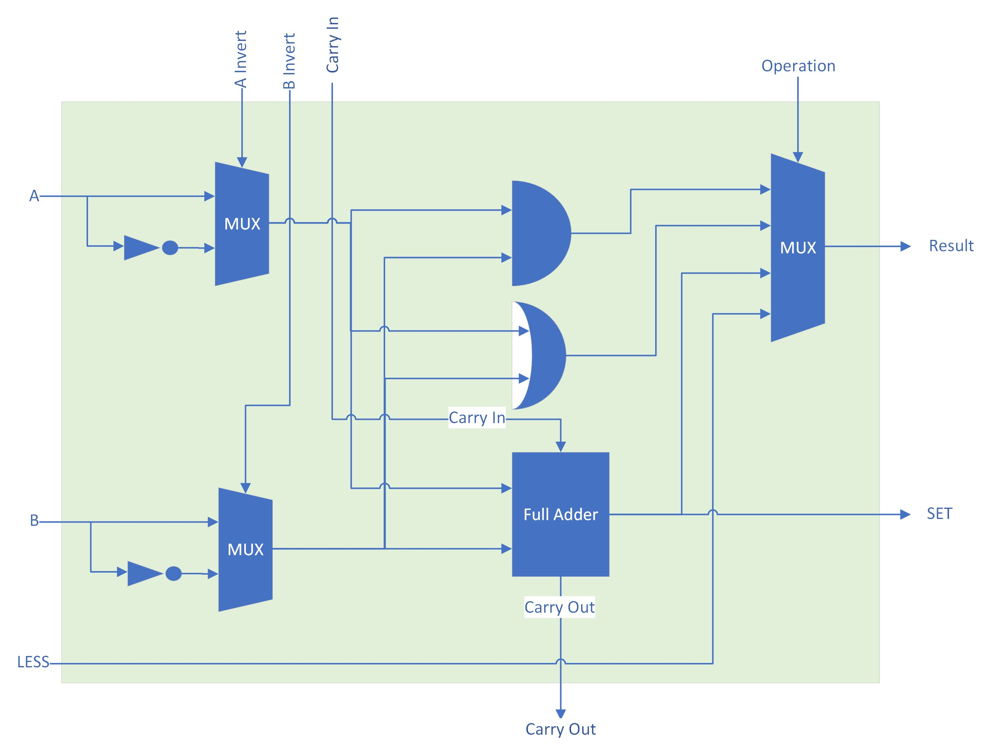
מימוש ALU 1bit
כפי שניתן לראות ה-ALU 1bit מספר חישובים במקביל של AND, OR וחיבור, כאשר לפי קו הבקרה של Operation התוצאה המתאימה יוצאת החוצה.
קיימים גם הקווים LESS ו-SET על מנת לתמוך בפעולת SLT.

Slide 16
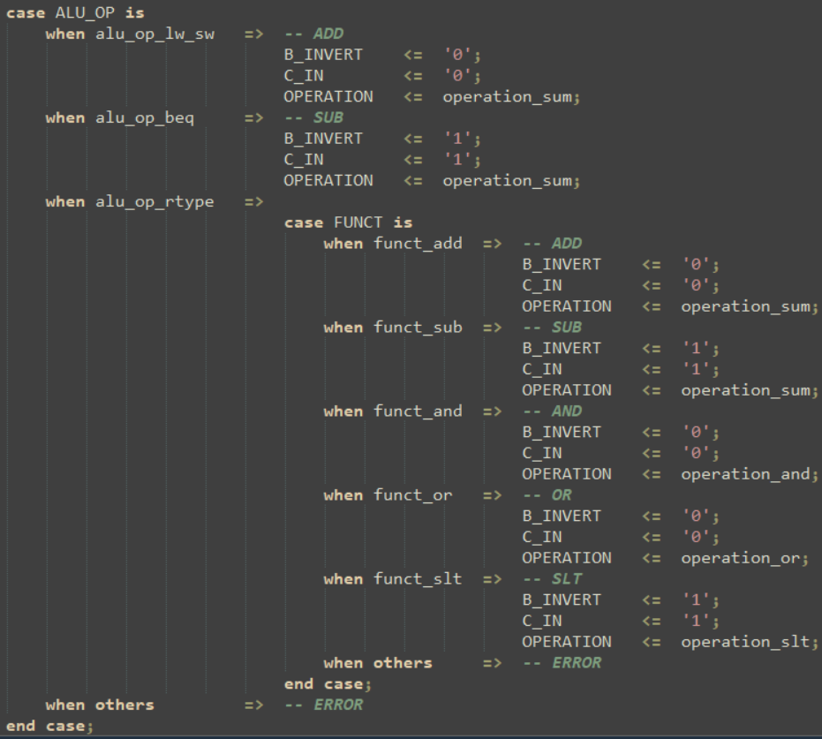
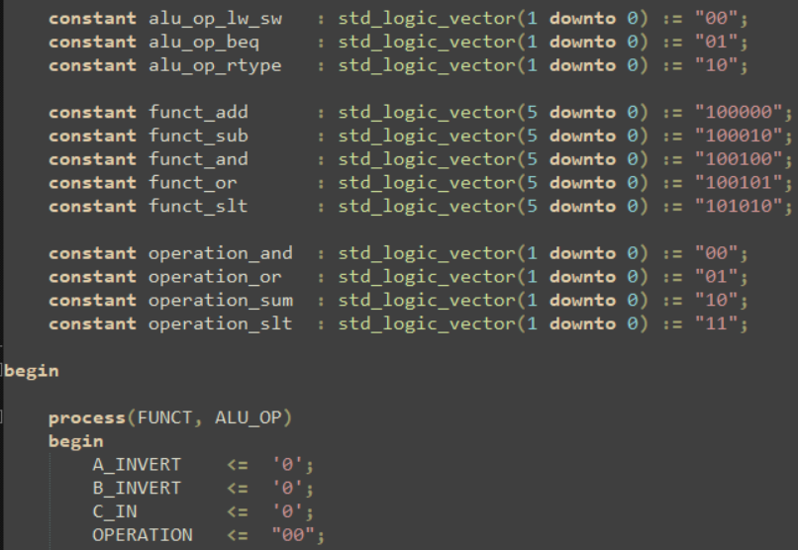
מימוש ALU Control Unit

Slide 17
מימוש ALU Control Unit - המשך
בלוק ה-ALU Control Unit ב-Pipelined MIPS הוא מערכת צירופית, לכן עבור כל שילוב של קווי הבקרה ALU_OP ו-FUNCT הוא מוציא את אותות הבקרה ל-ALU המתאימים לאותו סוג של פקודה.
ה-ALU Control Unit שלנו תומך בפונקציות הבאות:
פעולת AND
פעולת OR
פעולת חיבור
פעולת חיסור
פעולת SLT

Slide 18
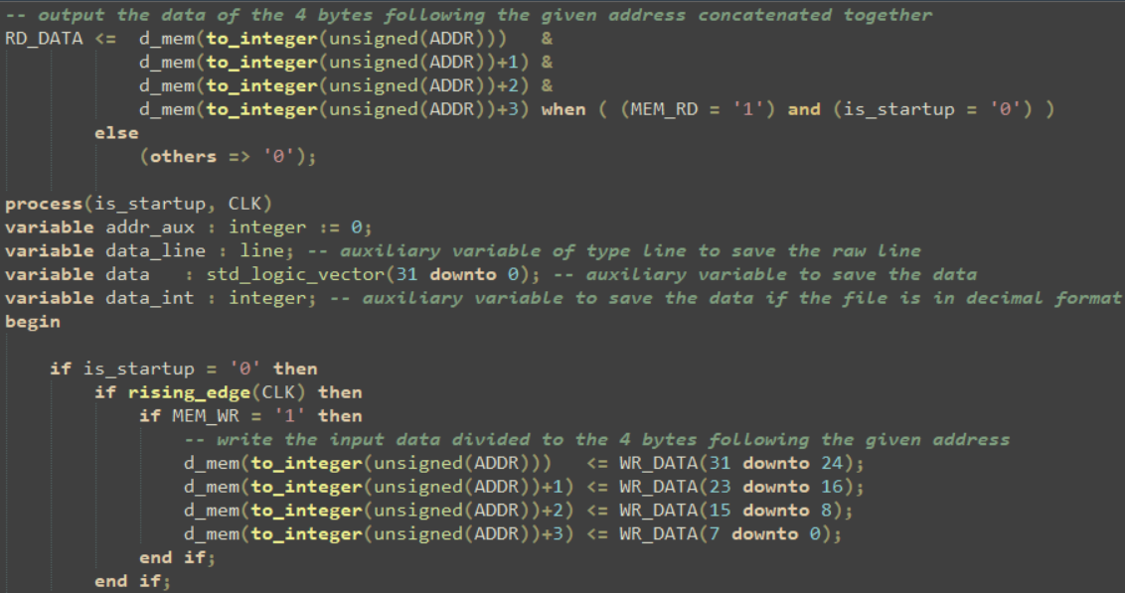
מימוש Memory Module
ה-Memory Module אחראי על כתיבה וקריאת הנתונים בזיכרון המידע ולכן מורכב אך ורק מבלוק ה-Data Memory.

Slide 19
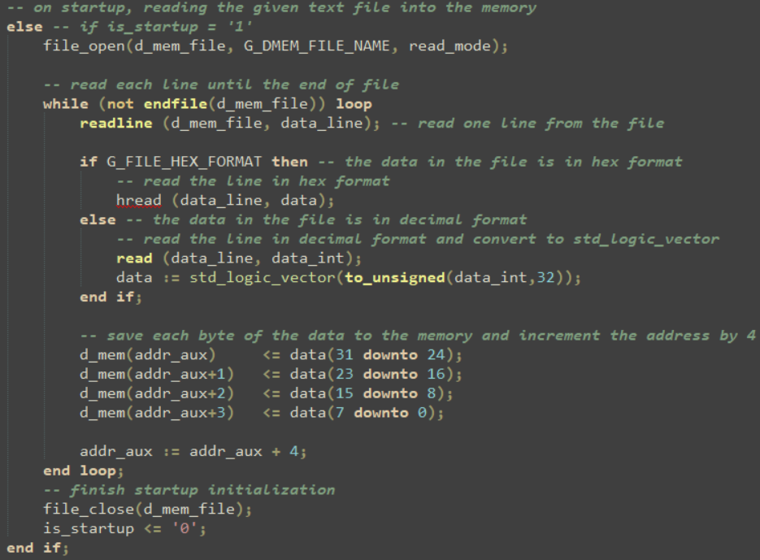
מימוש Memory Module - המשך

Slide 20
מימוש Memory Module - המשך
בחלק הראשון של הקוד ניתן לראות שמתבצעת קריאה מהזיכרון ללא תלות בשעון כאשר סיגנל הבקרה של הקריאה פעיל והזיכרון מחוץ לשלב האתחול, אחרת במוצא יתקבל 0. יש לשים לב כי מתבצע שרשור של הבתים למילה.
בחלק השני, בדומה לזיכרון הפקודות בקטע הקוד יש שני קטעים בתוך ה-process:
בקטע הראשון לאחר אתחול הזיכרון מתבצעת כתיבה לזיכרון בכל עליית שעון, זאת במידה וקו הבקרה של הכתיבה פעיל. יש לשים לב לכך שמתבצע פירוק של המילה לבתים.
בקטע השני מתבצע אתחול הזיכרון בהפעלה הראשונית, בקטע זה פותחים קובץ טקסט וקוראים אותו שורה אחרי שורה כאשר כל שורה היא מילה (32 ביט) בזיכרון, כלומר רצף של 4 כתובות עוקבות החל מהכתובת הנוכחית. יש לשים לב שניתן להגדיר האם הפורמט של המילים בכל שורה הוא בבסיס הקסאדצימלי או דצימלי.

Slide 21
מימוש Write Back Module
ה-Write Back Module אחראי על מיתוג המידע הנכתב בחזרה לתוך הרגיסטרים, הבחירה היא בין תוצאת חישוב ה-ALU בשלב ה-Execution לבין כתיבה מזיכרון המידע, המיתוג מתבצע לפי קו הבקרה MemToReg.

Slide 22
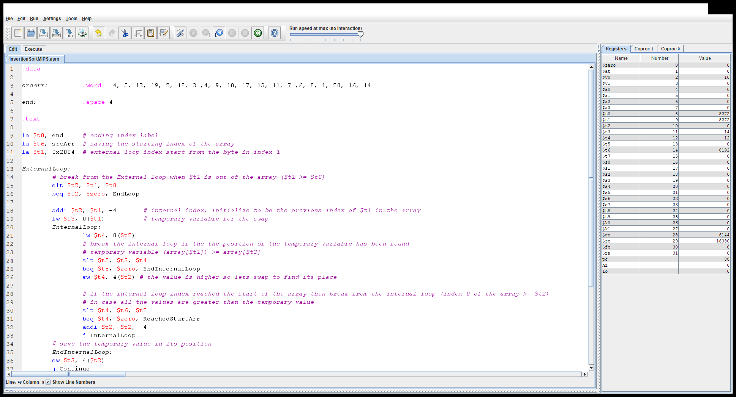
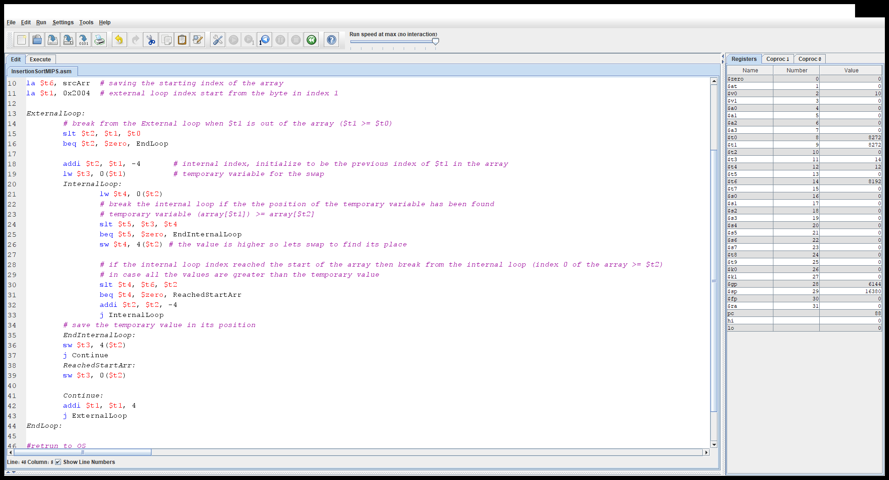
מימוש Insertion sort בקוד MIPS Assembly

Slide 23
הרצת Insertion sort במעבד ה-Pipelined MIPS
על מנת להריץ את התוכנית שכתבנו על מעבד ה-Pipelined MIPs שמימשנו נצטרך לבצע התאמות בתוכנה מאחר והמעבד שתכננו אינו יודע להתמודד באופן חומרתי בסיכונים (hazards).
בקוד קיימים סיכוני data hazards, load hazards, branch hazards.
ניתן להתגבר על סוגי סיכונים אלו בתוכנה ע"י הוספת השהיות או שינוי סדר הפעולות בקוד עצמו.

Slide 24
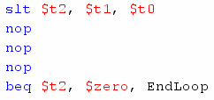
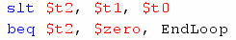
דוגמה לאופן הטיפול ב-data hazard:
IF | ID | EX | MEM | WB
SLT
NOP | SLT
NOP | NOP | SLT
NOP | NOP | NOP | SLT
BEQ | NOP | NOP | NOP | SLT
 | BEQ | NOP | NOP | NOP
 |  | XXX | NOP | NOP
 |  |  | XXX | NOP
 |  |  |  | XXX
IF | ID | EX | MEM | WB
SLT
BEQ | SLT
 | BEQ | SLT
 |  | XXX | SLT
 |  |  | XXX | SLT
 |  |  |  | XXX

Slide 25
דוגמה לאופן הטיפול ב-data hazard - המשך:
בחלק השמאלי ניתן לראות כי פקודת SLT מעדכנת את רגיסטר $t2 כאשר הפקודה שאחריה במקרה הזה BEQ משתמשת בתוכן של אותו הרגיסטר כבר בשלב ה-DECODE, במקרה של pipeline התוצאה העדכנית לאחר ביצוע פקודת SLT עדיין לא תהיה בתוך הרגיסטר, התוצאה תגיע לשם רק מתי שפקודת ה-SLT תסיים את שלב ה-WB.
על מנת לפתור בעיה זו בתוכנה הוספנו פקודות NOP (no operation) כך הרגיסטר $t2 יספיק להיכתב עד שפקודת BEQ תגיע לשלב ה-DECODE.

Slide 26
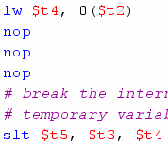
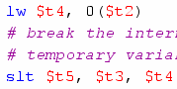
דוגמה לאופן הטיפול ב-load hazard:
IF | ID | EX | MEM | WB
LW
NOP | LW
NOP | NOP | LW
NOP | NOP | NOP | LW
SLT | NOP | NOP | NOP | LW
 | SLT | NOP | NOP | NOP
 |  | SLT | NOP | NOP
 |  |  | SLT | NOP
 |  |  |  | SLT
IF | ID | EX | MEM | WB
LW
SLT | LW
 | SLT | LW
 |  | SLT | LW
 |  |  | SLT | LW
 |  |  |  | SLT

Slide 27
דוגמה לאופן הטיפול ב-load hazard - המשך:
בחלק השמאלי ניתן לראות כי פקודת LW מעדכנת את רגיסטר $t4 כאשר הפקודה שאחריה במקרה הזה SLT משתמשת בתוכן של אותו הרגיסטר כבר בשלב ה-DECODE, המידע מתקבל רק בשלב ה-MEM ותגיע לרגיסטר $t4 רק מתי שפקודת ה-LW תסיים את שלב ה-WB.
על מנת לפתור בעיה זו בתוכנה הוספנו פקודות NOP (no operation) כך הרגיסטר $t4 יספיק להיכתב עד שפקודת SLT תגיע לשלב ה-DECODE.

Slide 28
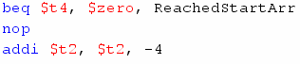
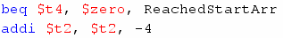
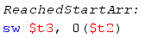
דוגמה לאופן הטיפול ב-branch hazard:
IF | ID | EX | MEM | WB
BEQ
ADDI | BEQ
SW | ADDI | XXX
 | SW | ADDI | XXX
 |  | SW | ADDI | XXX
 |  |  | SW | ADDI
 |  |  |  | SW
IF | ID | EX | MEM | WB
BEQ
NOP | BEQ
SW | NOP | XXX
 | SW | NOP | XXX
 |  | SW | NOP | XXX
 |  |  | SW | NOP
 |  |  |  | SW

Slide 29
דוגמה לאופן הטיפול ב-branch hazard - המשך:
בחלק השמאלי, במקרה של קפיצה, איננו יודעים שזה קפיצה עד שלב ה-DECODE לכן גם הפקודה שאחרי ה-BRANCH נכנסת לתוך ה-PIPELINE ומתבצעת מבלי שהיינו רוצים זאת.
על מנת לפתור בעיה זו בתוכנה הוספנו פקודת NOP (no operation) אחת כך ש במידה ותתבצע קפיצה הפקודה שאחריה תהיה פקודת NOP שלא תבצע כלום.

Slide 30
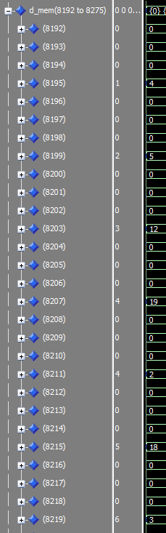
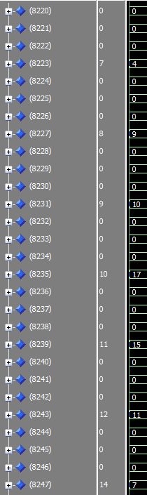
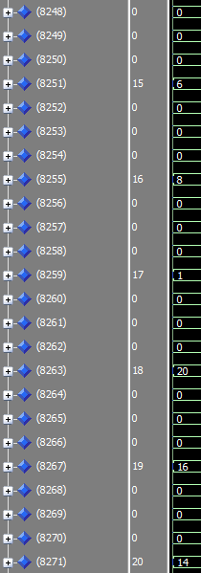
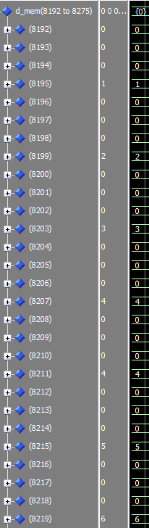
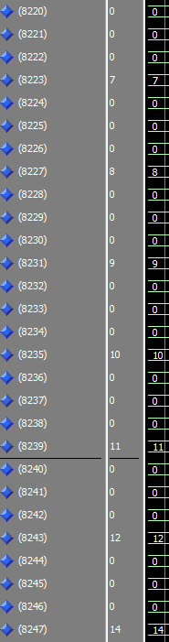
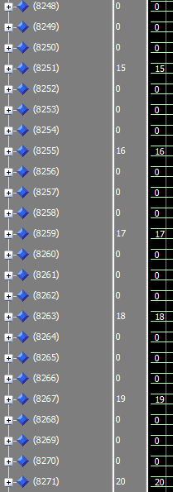
תוצאות סימולציה
זיכרון הנתונים בתחילת הרצת התוכנית – מערך לא ממוין
זיכרון הנתונים בסוף הרצת התוכנית – מערך ממוין

Slide 31
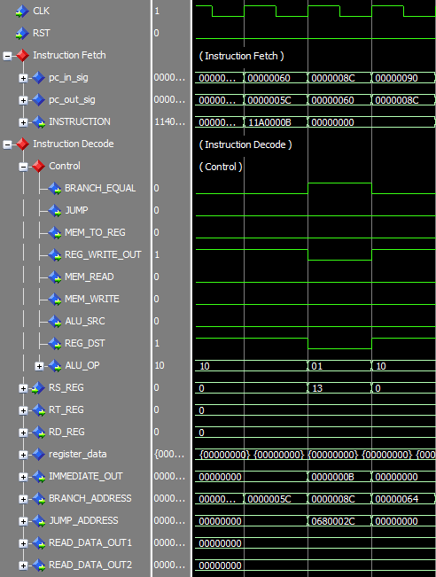
תוצאות סימולציה
BEQ | OPCODE | RS | RT | IMMEDIATE
 | 000100 | 01101 | 00000 | 000000000001011
ניתן לראות כי ה-OPCODE מתאים לפקודת BEQ עם הרגיסטרים $zero, $t5 (13).
הערכים של הרגיסטרים זהים ושווים ל-0, לכן סיגנל הבקרה של BRANCH עולה.
ערך ה-Immediate של הפקודה הוא 000BH, לאחר הזזה שמאלה פעמיים (הכפלה פי 4) נקבל 002CH, וזה אכן מתאים לכתובת שקיבלנו לאחר הקפיצה: 00000060H + 0000002CH = 0000008CH

Slide 32
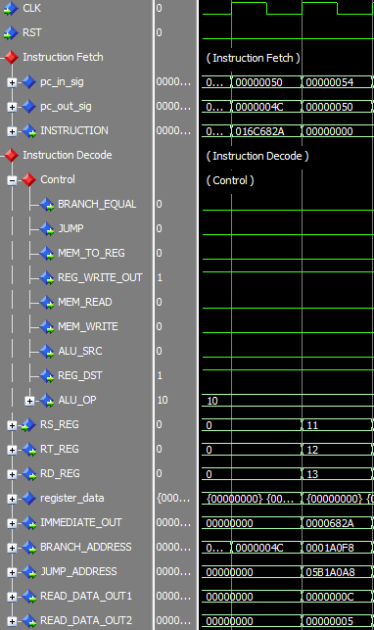
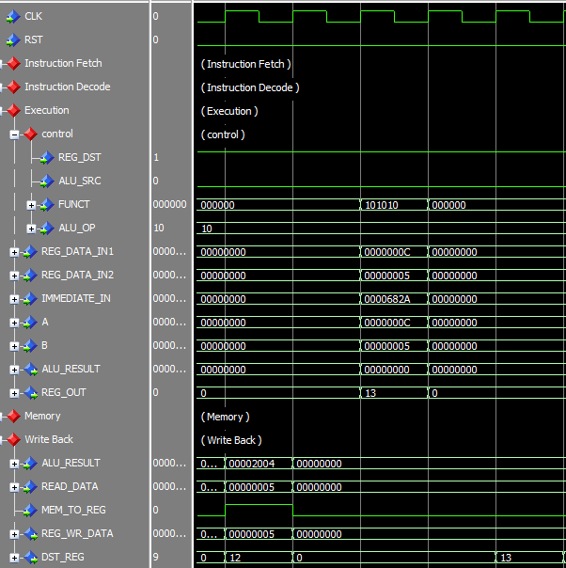
תוצאות סימולציה
SLT | OPCODE | RS | RT | RD | SHAMT | FUNCT
 | 000000 | 01011 | 01100 | 01101 | 00000 | 101010
ניתן לראות כי ה-OPCODE מתאים לפקודה slt $t5, $t3, $T4
הערך של רגיסטר RT (00000005H) קטן יותר מהערך של רגיסטר RS (0000000CH) ולכן נקבל ברגיסטר RD את הערך 0.
ניתן לראות שרגיסטר RD (13) עובר משלב ה-ID עד לשלב ה-WB בו נכתב הערך של הרגיסטר.
בנוסף סיגנלי הבקרה המופעלים בשלב ה-ID הם reg_write ו-REG_DST

Slide 33
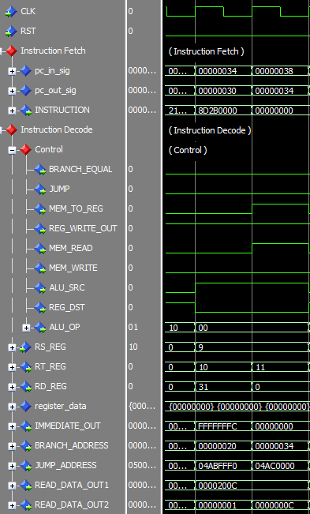
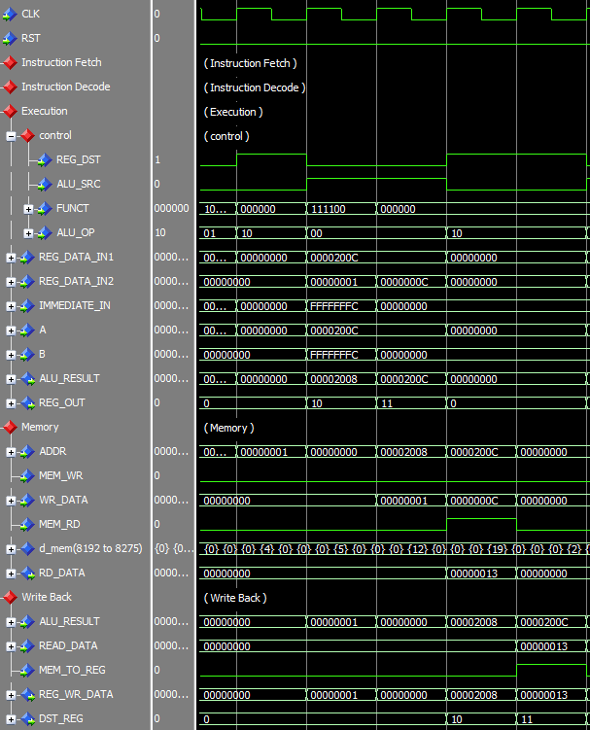
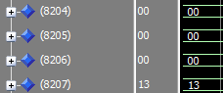
תוצאות סימולציה
LW | OPCODE | RS | RT | IMMEDIATE
 | 100011 | 01001 | 01011 | 0000000000000000
DMEM [0000200C]
REG 11

Slide 34
תוצאות סימולציה
ניתן לראות כי ה-OPCODE מתאים לפקודה LW $t3, 0($t1).
רגיסטר $t1 מכיל את הכתובת 0000200CH וה-IMMEDIATE מכיל 0000H אשר ביחד מפנים לכתובת 0000200CH שמכילה את הערך 00000013H.
רגיסטר היעד הוא $T3 אשר כפי שניתן לראות לאחר שלב ה-WB יקבל את הערך 00000013H.
בשלב ה-ID מופעלים סיגנלי הבקרה: MEM_TO_REG, MEM_RD, ALU_SRC.
כאשר סיגנל הבקרה ALU_OP מקבל את הערך "00" אשר עבורו נקבל פעולת חיבור ב-ALU (לצורך חישוב הכתובת).

